Slide 1
স্বাগতম

Slide 2
পরিচিতি
মোহাঃ আজিমুল হক
সহকারী শিক্ষক
বগুড়া ক্যান্টনমেন্ট বোর্ড হাইস্কুল
বগুড়া ক্যান্টনমেন্ট, বগুড়া।
মোবাইলঃ ০১৭১৭-৫৭০৭৬০
ই-মেইলঃ azimul77@gmail.com
শ্রেণিঃ ৮ম
বিষয়ঃ গণিত
অধ্যায়ঃ ১০ম
সময়ঃ ৪০ মিনিট

Slide 3
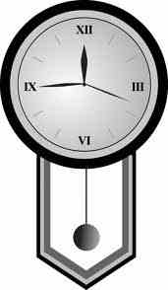
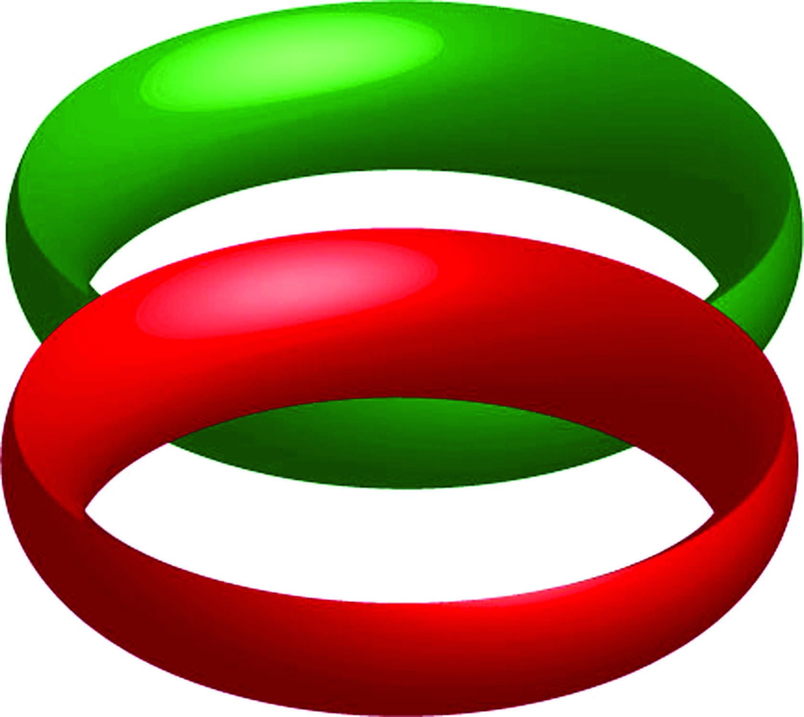
হাত
চাকা
চুড়ি
ঘড়ি

Slide 4
পাঠ শিরনাম
বৃত্ত(Circle)

Slide 5
শিখনফল
এ পাঠ শেষে শিক্ষার্থীরা-
❶ বৃত্ত কী তা বলতে পারবে ।
❷ বৃত্তের বিভিন্ন চিহ্নিত করতে পারবে ।
❸ বৃত্তের পরিধি নির্ণয় করতে পারবে।
❹ বৃত্তের ক্ষেত্রফল নির্ণয় করতে পারবে।

Slide 6
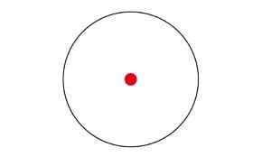
ব্যাসার্ধ OC
A
ব্যাস AB
O
C
D
কেন্দ্র
B
জ্যা DE
E
ABC বৃত্ত∕পরিধি

Slide 7
বৃত্ত (Circle): একটি নির্দিষ্ট বিন্দুকে কেন্দ্র করে সর্বদা সমান দূরত্ব বজায় রেখে যে বক্ররেখা ঘুরে আসে ,তাকে বৃত্ত বলে। অর্থাৎ, বৃত্তের পরিধিস্থ সকল বিন্দু কেন্দ্র থেকে সমদূরত্বে অবস্থিত।

Slide 8
O
কেন্দ্র
কেন্দ্র(Centre): বৃত্তের সকল বিন্দুর সেট হতে সমদূরবর্তী একটি নির্দিষ্ট বিন্দু, যা বৃত্তের অন্তস্থ।

Slide 9
O
D
জ্যা DE
E
জ্যা(Chord): পরিধির উপরস্থ যেকোন দুটি বিন্দুর সংযোজক রেখাংশকে জ্যা বলে। একটি বৃত্তের ব্যাস-ই বৃহত্তম জ্যা।

Slide 10
A
ব্যাস AB
O
কেন্দ্র
B
ব্যাস (Diameter): কেন্দ্রগামী জ্যাকে ব্যাস বলে। ব্যাস ব্যাসার্ধের দ্বিগুণ। ব্যাস একটি বৃত্তকে সমান দুটি ভাগে বিভক্ত করে যার প্রতিটি অর্ধবৃত্ত।

Slide 11
ব্যাসার্ধ OC
O
C
কেন্দ্র
ব্যাসার্ধ (Radius): একটি রেখাংশ যা বৃত্তের কেন্দ্রের সাথে বৃত্তের যে কোনো একটি বিন্দুকে যুক্ত করে। কার্যত যেই রেখাংশ ব্যাসের অর্ধেক তাই ব্যাসার্ধ।

Slide 12
একক কাজ
১। বৃত্ত অংকন করে ব্যাসার্ধ দেখাও।
২। বৃত্তের বৃহত্তম জ্যা কোনটি ?

Slide 13
বৃত্তের পরিধি (Circumference)-এর দৈর্ঘ্য
প্রমাণ করা যায় যে, বৃত্তের পরিধি ও ব্যাসের অনুপাত হলো একটি ধ্রুবক সংখ্যা। একে গ্রিক শব্দ π (পাই) বলা হয়। একটি অমূলদ সংখ্যা।
সংজ্ঞাতেই বলা আছে, পরিধি ও ব্যাসের অনুপাত হচ্ছে π, যার মান 3.1416.. যা যেকোনো বৃত্তের ক্ষেত্রে সত্য।
অর্থাৎ, পরিধি ÷ ব্যাস = π
বা, পরিধি = π × ব্যাস = π × 2r = 2πr

Slide 14
বৃত্তের ক্ষেত্রফল (Area)-নির্ণয়
একটা বৃত্তকে যদি নিচের চিত্রের মতো করে অনেকগুলা ক্ষুদ্র ক্ষুদ্র খণ্ডে ভাগ করা হয় এবং মোট খণ্ডগুলোর অর্ধেককে উপরে এবং বাকী অর্ধেককে নিচে ফাঁকে ফাঁকে সাজানো হয় তবে একটা আয়তক্ষেত্রের মতো আকার ধারণ করে।
এই আয়তক্ষেত্রের দৈর্ঘ্য কিন্তু বৃত্তটির পরিধির অর্ধেক অর্থাৎ πr, আর প্রস্থ হচ্ছে বৃত্তটির ব্যাসার্ধ অর্থাৎ r, তাহলে আয়তক্ষেত্রের ক্ষেত্রফল = (দৈর্ঘ্য × প্রস্থ) অর্থাৎ,
আয়তক্ষেত্রের Area = πr × r = πr²
আবার এই আয়তক্ষেত্রটি যেহেতু সম্পূর্ণ বৃত্তটি দিয়েই তৈরি, সেহেতু আয়তক্ষেত্রের ক্ষেত্রফলই হবে বৃত্তের ক্ষেত্রফল অর্থাৎ πr²

Slide 16
দলীয় কাজ
১। কোন বৃত্তের ব্যাসার্ধ ১২ সেমি হলে পরিধি কত?
২। বৃত্তের ব্যাস ১৮ সেমি হলে ক্ষেত্রফল নির্ণয় কর।

Slide 17
মূল্যায়ন
১। বৃত্তের সম্পূর্ণ দৈর্ঘকে কী বলে? ক) ক্ষেত্রফল খ) আয়তন গ) পরিধি ঘ) অর্ধ-পরিধি
সঠিক উত্তর: (গ) পরিধি

Slide 18
২। 35 সে. মি. ব্যাসার্ধবিশিষ্ট বৃত্তের পরিধি কত?[π = 22/7] ক) ২৭ সে. মি.খ) 105 সে. মি. গ) 110 সে. মি. ঘ) 220 সে. মি.
সঠিক উত্তর: (ঘ) 220 সে. মি.
৩। বৃত্তের পরিধি 6π হলে, বৃত্তের ব্যাস কত? ক) 3 খ) 5 গ) 6 ঘ) 8
সঠিক উত্তর: (গ) 6

Slide 19
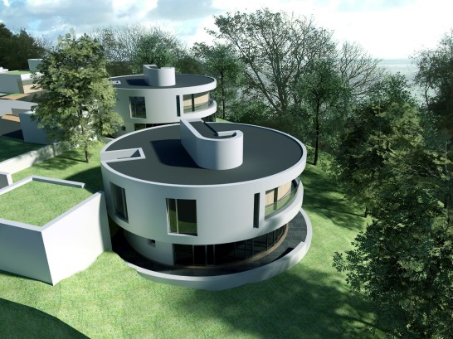
বাড়ির কাজ
বিভিন্ন ব্যাসার্ধের তিনটি বৃত্ত অংকন করে এদের পরিধি ও ক্ষেত্রফল বের করে আনবে।

Slide 20
সবাইকে আন্তরিক ধন্যবাদ
আল্লাহ হাফিজ

